Slide 1
ФГБОУ ВО ЛГМУ им. Свт. Луки Минздрава России кафедра акушерства и гинекологии
КЛИНИКО-СТАТИСТИЧЕСКИЙ АНАЛИЗ ПРЕРЫВАНИЯ БЕРЕМЕННОСТИ ПОЗДНИМ АБОРТОМ ПО МЕДИЦИНСКИМ ПОКАЗАНИЯМ В ГОРОДСКОМ ГИНЕКОЛОГИЧЕСКОМ ОТДЕЛЕНИИ
Доцент , к.мед.н. Гордиенко Елена Валентиновна
Ассистент Перевознюк Карина Сергеевна

Slide 2
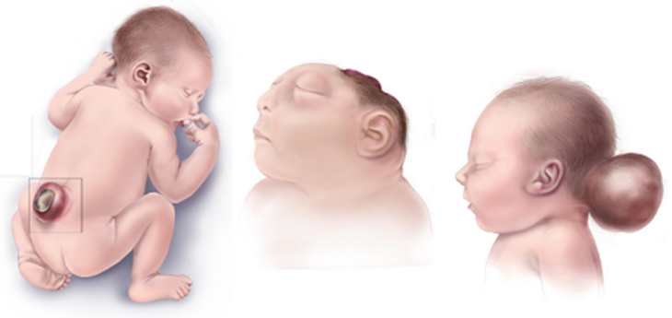
Прерывание беременности по медицинским показаниям, к которым относятся несовместимые с жизнью пороки развития плода, декомпенсированные состояния матери в России и многих других странах, разрешено и признается гуманным и легальным действием.
С медицинской и правовой точки зрения прерывание беременности считается гуманным по отношению к будущему ребенку, чтобы избавить его от неизбежных страданий ( внутриутробной гибели, мертворождений или смерти вскоре после рождения). А по отношению к родителям, семье - дать возможность пережить эту трагедию и в будущем планировать новую беременность.
Гуманным в такой трагической ситуации является, прежде всего, уважение к выбору семьи, обеспечение ее полной информацией и оказание всесторонней психологической поддержки независимо от принятого решения.

Slide 3
Искусственное прерывание беременности на поздних сроках по медицинским показаниям регулируют законы Российской Федерации:
Федеральный закон Российской Федерации от 21 ноября 2011 г. N 323-ФЗ "Об основах охраны здоровья граждан в Российской Федерации";
Приказ Министерства здравоохранения Российской Федерации от 12 ноября 2012 г. N 572н "Об утверждении порядка оказания медицинской помощи по профилю "акушерство и гинекология (за исключением использования вспомогательных репродуктивных технологий)"(глава IX);
Клинические рекомендации – Искусственный аборт (медицинский аборт) – 2024-2025-2026 (10.06.2024) – Утверждены Минздравом РФ

Slide 4
ТАКТИКА ПРИ ВЫЯВЛЕНИИ ПОРОКОВ РАЗВИТИЯ ПРИ ВТОРОМ СКРИНИНГЕ У БЕРЕМЕННЫХ
Тактика при выявлении пороков развития на втором скрининге (в 18-21 неделю) — применяем четкий, многоэтапный алгоритм: уточнение диагноза, определение прогноза и принятие взвешенного решения семьей.
Основная цель — получить максимальную информацию о диагнозе у плода для планирования дальнейших действий, включая возможности лечения (внутриутробная хирургия плода).
Принципы тактики:
- Взвешенность в принятии решения: изолированная находка — не
приговор, многие пороки развития корригируются после рождения.
- Этапность: в диагностике от простого к сложному, от неинвазивных к
инвазивным методам.
- Мультидисциплинарность: ведение пациентки командой специалистов.
- Информированное согласие: решение принимает беременная с семьей
на основе полученного обследования.

Slide 5
Проведен клинико-статистический анализ 25 случаев прерывания беременности после 12 недель по медицинским показаниям за 2021-2025гг., проведенных в гинекологическом отделении Луганского перинатального центра
При выявлении методами пренатальной диагностики (ультразвуковое исследование, МРТ плода, специализированная нейросонография/эхокардиография, пренатальное кариотипирование, молекулярная диагностика) врожденных синдромов и/или аномалий развития плода с неблагоприятным прогнозом для его жизни , при сроке беременности более 12 недель проводился перинатальный консилиум в целях индивидуального решения вопроса о целесообразности, показаниях и противопоказаниях для искусственного прерывания беременности,
Результатом проведения перинатального консилиума явился окончательный диагноз и заключение. Все беременные заверили заключение консилиума собственноручной подписью.

Slide 6
Пороки развития плода, явившиеся показанием к прерыванию беременности после второго скрининга :
ВПР ЦНС – 10 случаев (40%)
- гидроцефалия -4
- спино-мозговая грыжа – 4
- аплазия мозжечка и гипоплазия мозолистого тела -1
-голопрозэнцефалия - 1
ВПР ССС – 5 (20%)
Хромосомные аномалии – 4 (16%)
Грубые пороки костно- суставной системы – 3(12%)
ВПР ЖКТ – 1 (4%)
В двух случаях прерывание беременности выполнено по состоянию матери: обострение психического заболевания, физиологическая незрелость

Slide 7
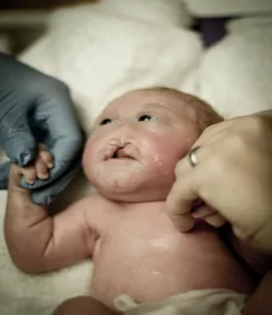
Наиболее частыми пороками, выявленными у плодов при втором скрининге, явились – пороки развития ЦНС – 40%
Пороки развития ЦНС относятся к наиболее распространенной врожденной патологии, частота которой при рождении составляет 14/10 000 . Наличие указанных аномалий оказывает существенное влияние на развитие ЦНС. В дальнейшем это реализуется в нарушении когнитивных функций и ранней психоневрологической инвалидизации.
В Российской Федерации, согласно данным Федеральной службы государственной статистики, врожденные пороки развития (ВПР) ЦНС составляют в среднем 6,2% от всех ВПР и занимают 3-е место в структуре младенческой смерти от ВПР .

Slide 8
Основной тенденцией в применении методов прерывания беременности на поздних сроках является обеспечение ограничения оперативных вмешательств, стремление к разумному консерватизму
СОГЛАСНО клиническим рекомендациям – «Искусственный аборт (медицинский аборт) – 2024-2025-2026 (10.06.2024) – Утверждены Минздравом РФ»
При медикаментозном медицинском аборте в срок 12—21(6) недель с целью опорожнения полости матки рекомендовано назначать Мифепристон однократно внутрь в дозе 200 мг, а затем (через 24-48 часов) Мизопростол 800 мкг вагинально, сублингвально или буккально, затем по 400 мкг каждые 3 часа после первой дозы до прерывания беременности

Slide 9
По данным крупных эпидемиологических исследований, риск хромосомных аномалий у плода заметно увеличивается с возрастом матери. После 35 лет возрастает частота анеуплоидий, что связано с возрастным снижением качества ооцитов и нарушением мейоза.
В ходе нашего исследования было выявлено, что
- Средний возраст женщин 30±5,6 лет
- Средний возраст женщин с доказанными амниоцентезом
генетическими проблемами (трисомии) – 36±1,6 лет
- Первая беременность была у 52%, повторная у 48%
- При этом первые роды предстояли у 56% женщин.
Соматический анамнез отягощен:
- заболеваниями ССС - у 40%;
- наличием психических заболеваний – у 20%,
- никотиновую зависимость имели 50% из них.

Slide 10
ОСОБЕННОСТИ ГИНЕКОЛОГИЧЕСКОГО АНАМНЕЗА И ТЕЧЕНИЯ НАСТОЯЩЕЙ БЕРЕМЕННОСТИ
Гинекологические заболевания имели 64% беременных (эрозия шейка матки, аднексит, перенесенное бесплодие ,СПКЯ)
Осложненное течение настоящей беременности:
- Угроза прерывания беременности на ранних сроках-35%
- Патологические показатели первого скрининга – 60%
- Обострение хронических заболеваний-35%
- ОРВИ на ранних сроках- 20%
- Анемия беременных -20%

Slide 11
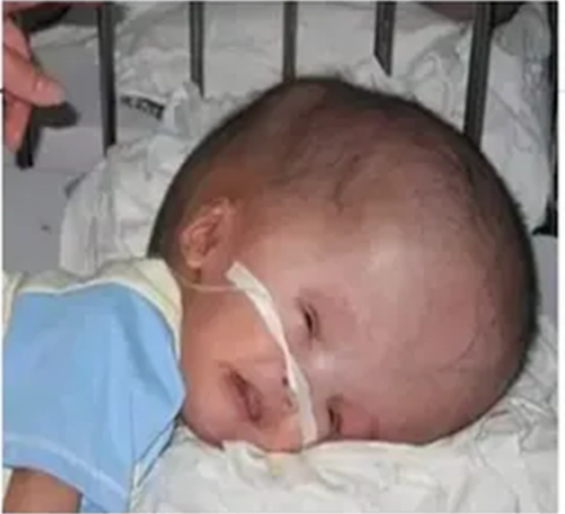
Тактика при выявлении множественных пороков при втором скрининге всегда индивидуальна и зависит от конкретного порока, его сочетания с другими находками и результатов генетического тестирования.
Подозрение на пороки развития при II скрининге →
Экспертное УЗИ в МГЦ/перинатальном центре →
Консультация генетика, амниоцентез →
Расширенное обследование плода (ЭхоКГ, МРТ) →
Мультидисциплинарный консилиум →
Разъяснение прогноза семье →
Информированное решение семьи (пролонгация или прерывание) →
Индивидуальный план ведения/родоразрешения.

Slide 12
Особенности результатов патологогистологического исследования после проведенного медикаментозного позднего аборта по медицинским показаниям
Во всех случаях прерывания в связи с наличием пороков развития полное совпадения клинического и патолого-анатомического диагноза у плодов.
Дополнительно обнаружены следующие пороки: агенезия мозолистого тела -2 случая; гипоплазия мозжечка – 2 случая, клапанный стеноз устья аорты – 1 случай.
При исследовании плацент общим для всех случаев явились : дисфункция плаценты (как результат щадящего метода медикаментозного прерывания).

Slide 13
Выводы:
Второй скрининг является критически важным этапом пренатальной диагностики. Он позволяет выявить большую часть тяжелых структурных аномалий плода, что дает семье и врачам возможность планировать дальнейшую тактику ведения беременности.
Согласно нашим данным наиболее часто в нашем регионе при втором скрининге обнаруживаются пороки развития ЦНС.
Хромосомные аномалии (4 случая) встречались у беременных позднего репродуктивного периода, что полностью соответствует литературным данным.
Медикаментозное прерывания беременности Мифепристон+Мизопростол является эффективным методом аборта в поздние сроки беременности по медицинским показаниям

